Slide 1
数据科学与服务工程实验室
——智能与计算学部

Slide 2
1
实验室简介
2
心存敬畏，手握戒尺
目 录
3
潜心问道，关注社会
CONTENTS
4
春风化雨，立德树人
5
寓教于乐，全面发展
6
以文化人，以文育人

Slide 3
01
实验室简介

Slide 4
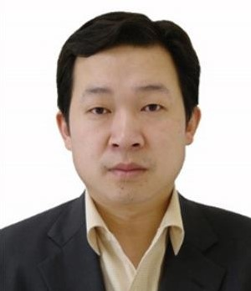
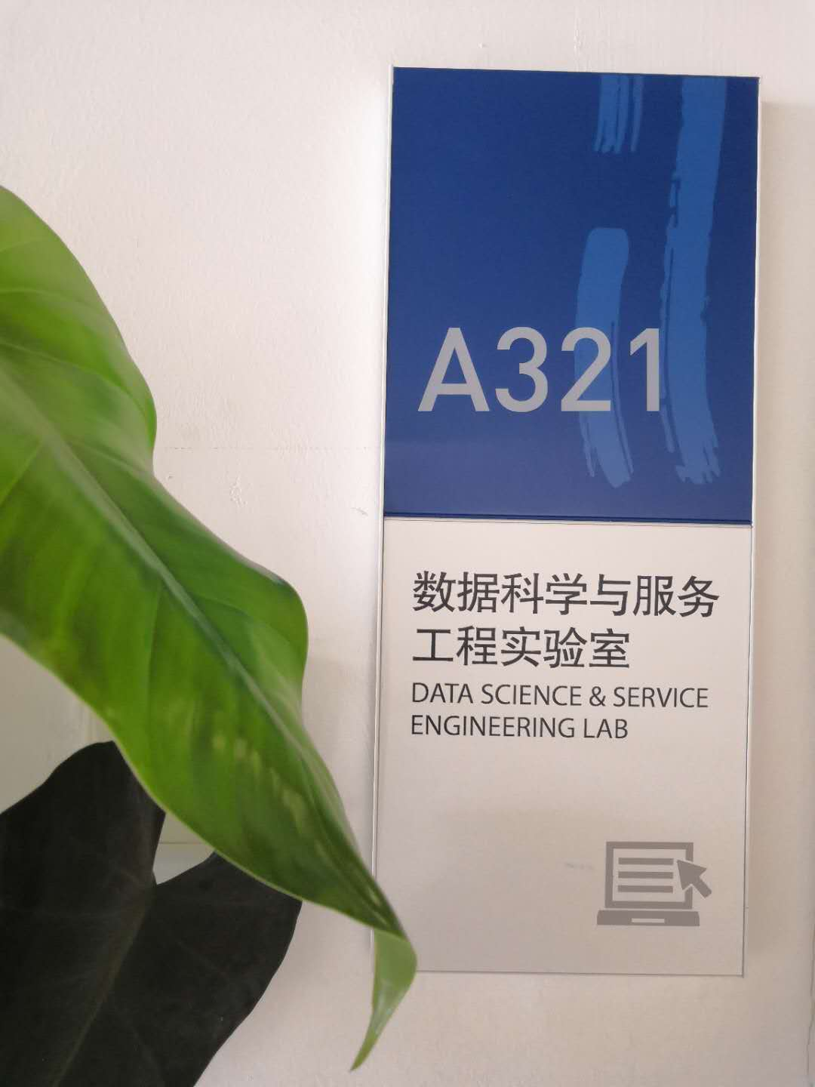
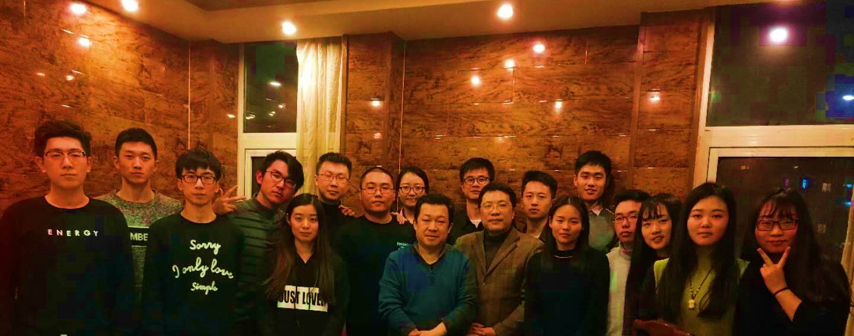
数据科学与服务工程实验室
团队组长：陶文源教授
陶文源，博士，教授，软件学院副院长，天津市软件行业协会副会长，天津市新媒体艺术协同创新中心理事、副主任，天津大学—新加坡南洋理工大学数字媒体工程中心主任，天津市智能车载装备工程中心理事、副主任。现负责软件学院数据科学与服务工程实验室，指导博士、硕士20余人。
翁仲明、孙倩等5人
研究生20余人
本科生20余人

Slide 5
02
心存敬畏 手握戒尺
规章制度

Slide 6
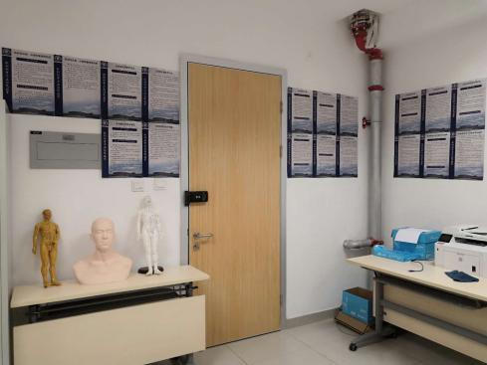
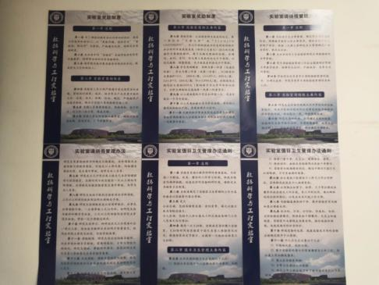
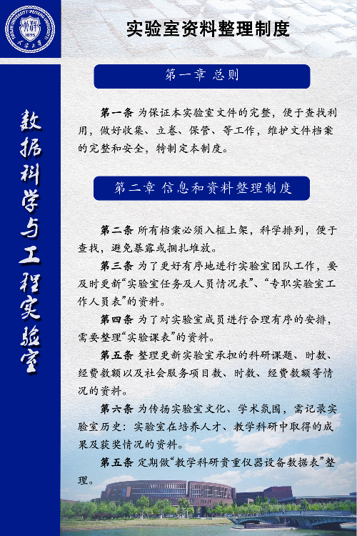
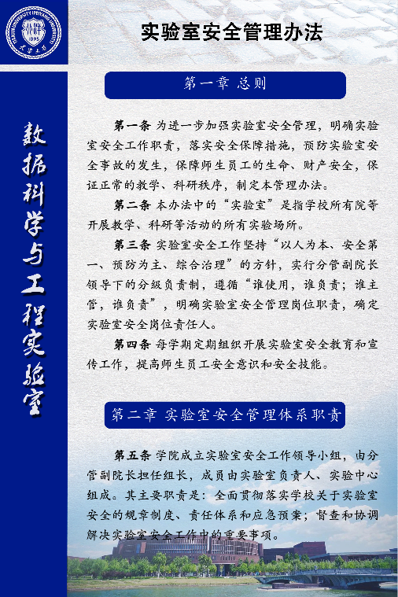

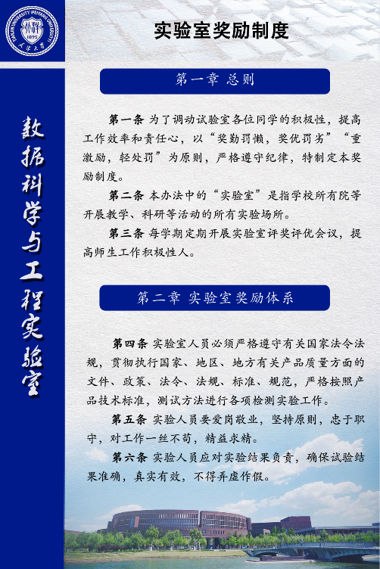
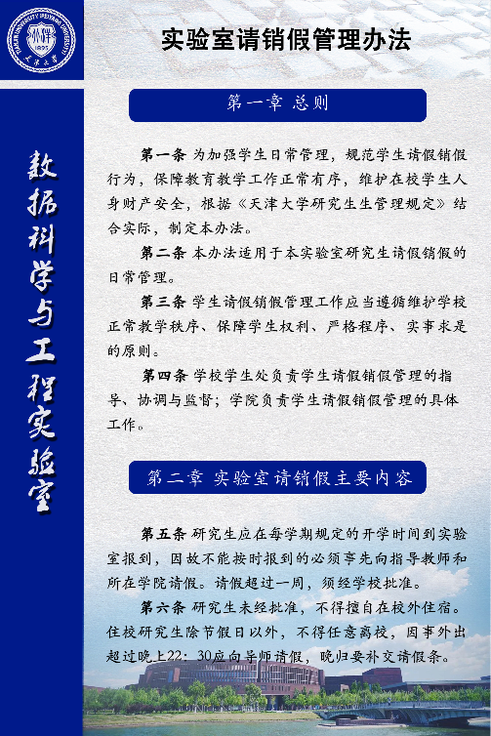
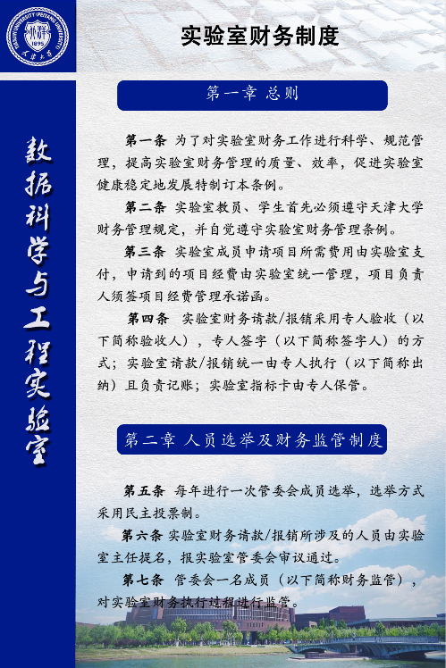
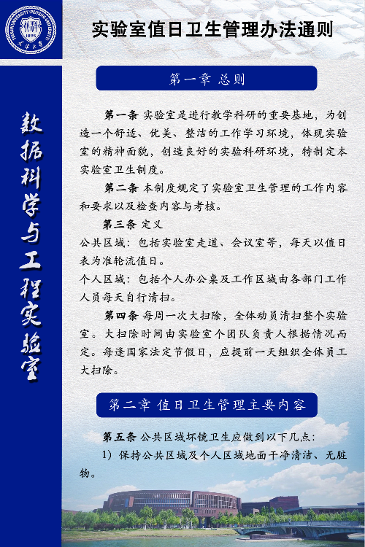
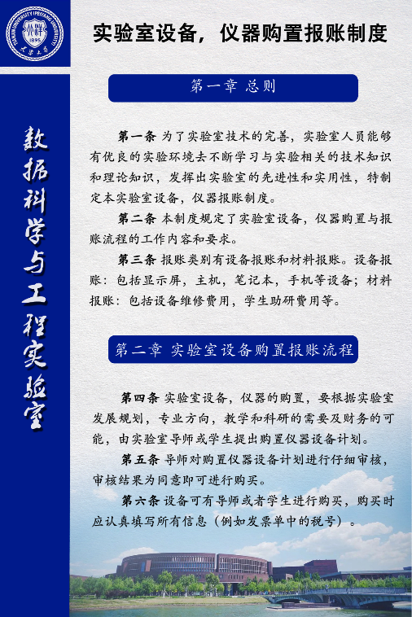
数据科学与服务工程实验室
规 章
制 度
数据
安全
设备
奖励
请假
财务
卫生
报账

Slide 7
03
潜心问道 关注社会
学术交流

Slide 8
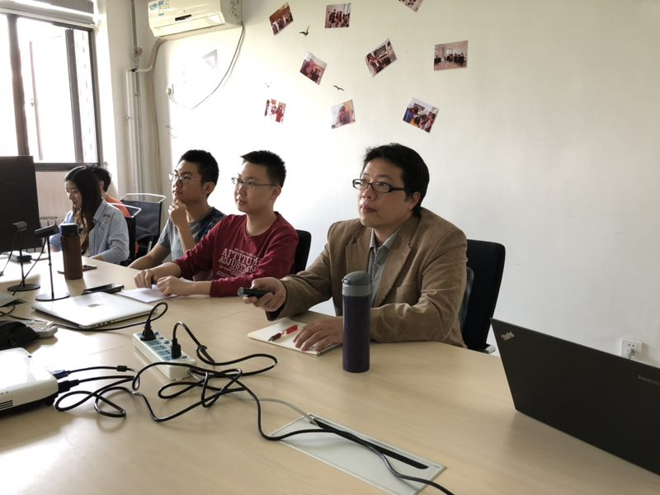
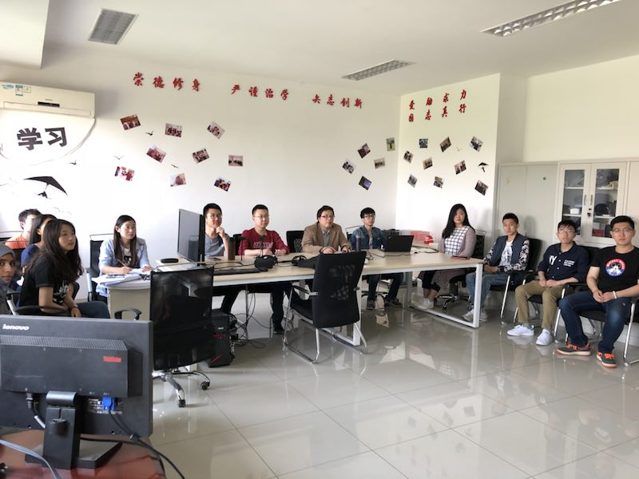
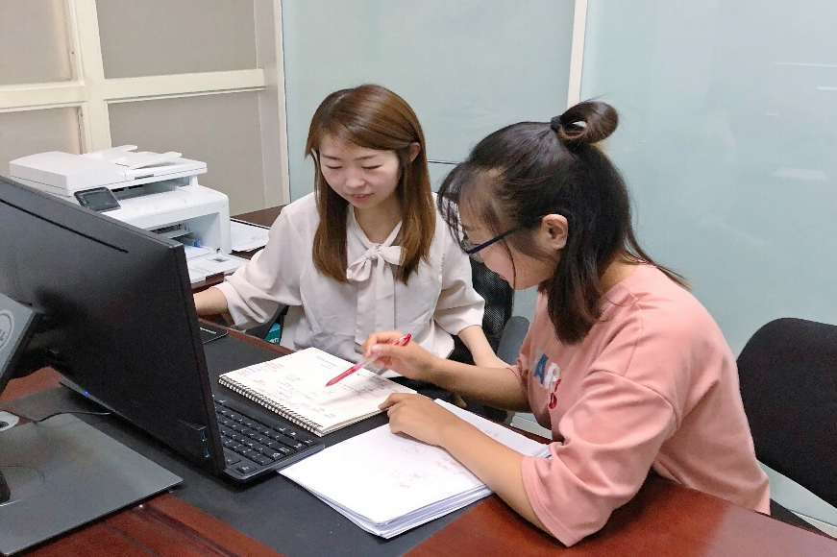
数据科学与服务工程实验室
实验室坚持潜心问道与关注社会相统一
分 组 讨 论
每 周 一 次 组 会 讨 论
单 独 讨 论

Slide 9
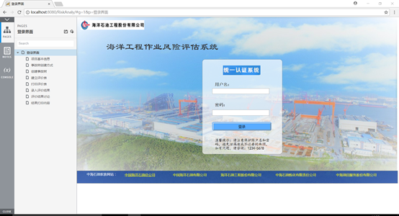
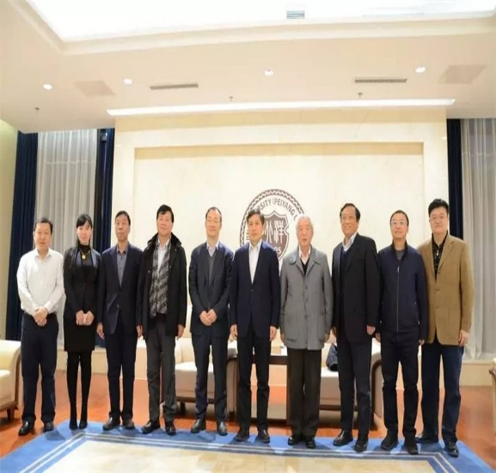
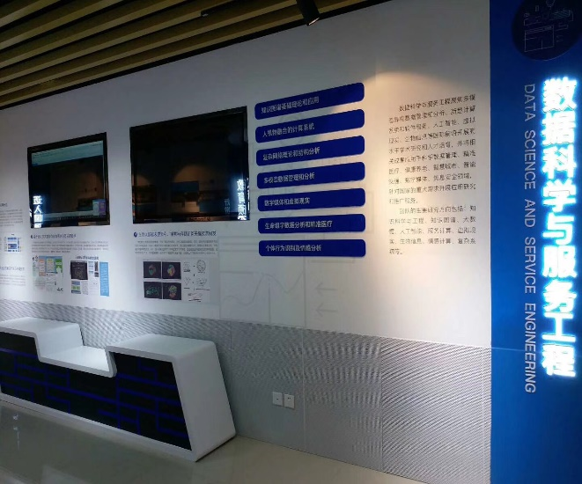
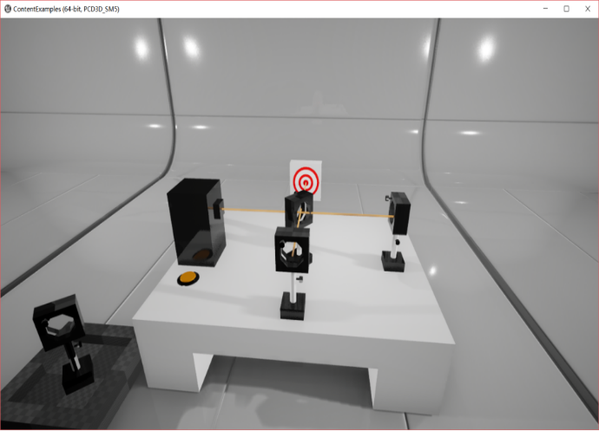
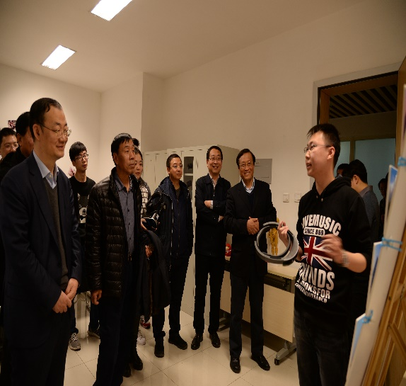
数据科学与服务工程实验室
实验室注重与各单位交流合作
虚拟现实实验
教学课件研发
中医药大学
海洋工程作业
风险管理系统
世界智能大会
实验室展厅
仁爱集团

Slide 10
04
春风化雨，立德树人
学生培养

Slide 11
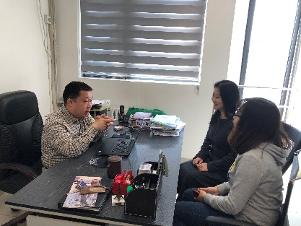
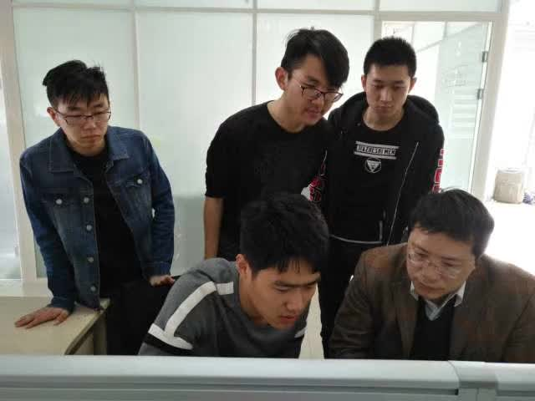
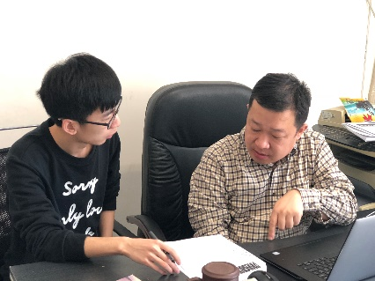
数据科学与服务工程实验室
与学生谈心
四 个 “ 引 路 人 ”
1
崇德修身，严谨治学 学生锤炼品格的引路人
2
循循善诱，甘为人梯 学生学习知识的引路人
3
因材施教，开拓创新 学生创新思维的引路人
4
春风化雨，立德树人 学生奉献祖国的引路人
严谨治学

Slide 12
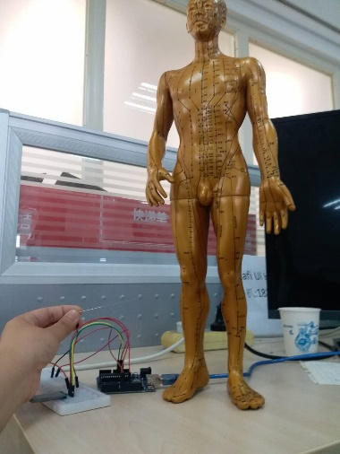
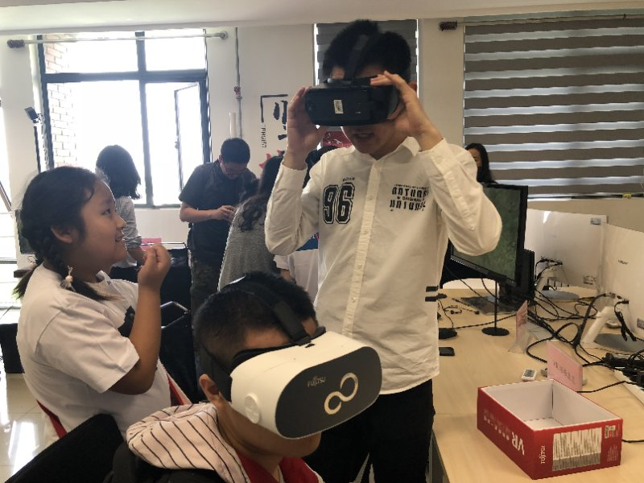
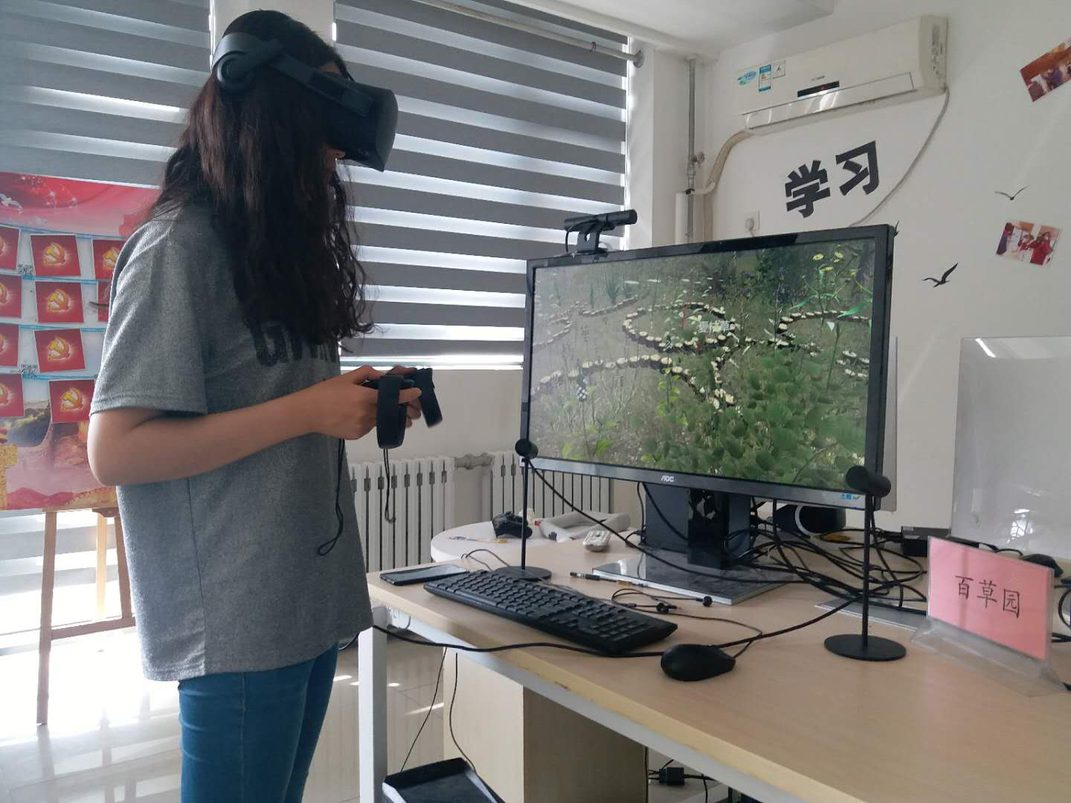
数据科学与服务工程实验室
学生科研 经历丰富 成果斐然
虚拟针灸
康复治疗
百草园

Slide 13
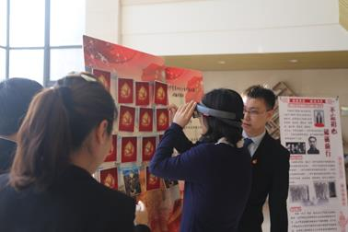
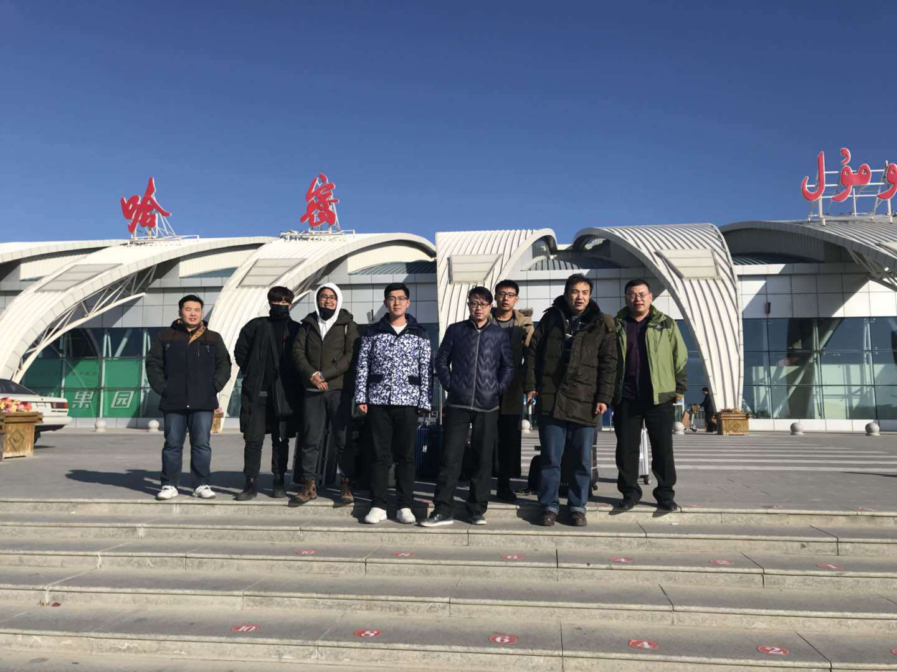
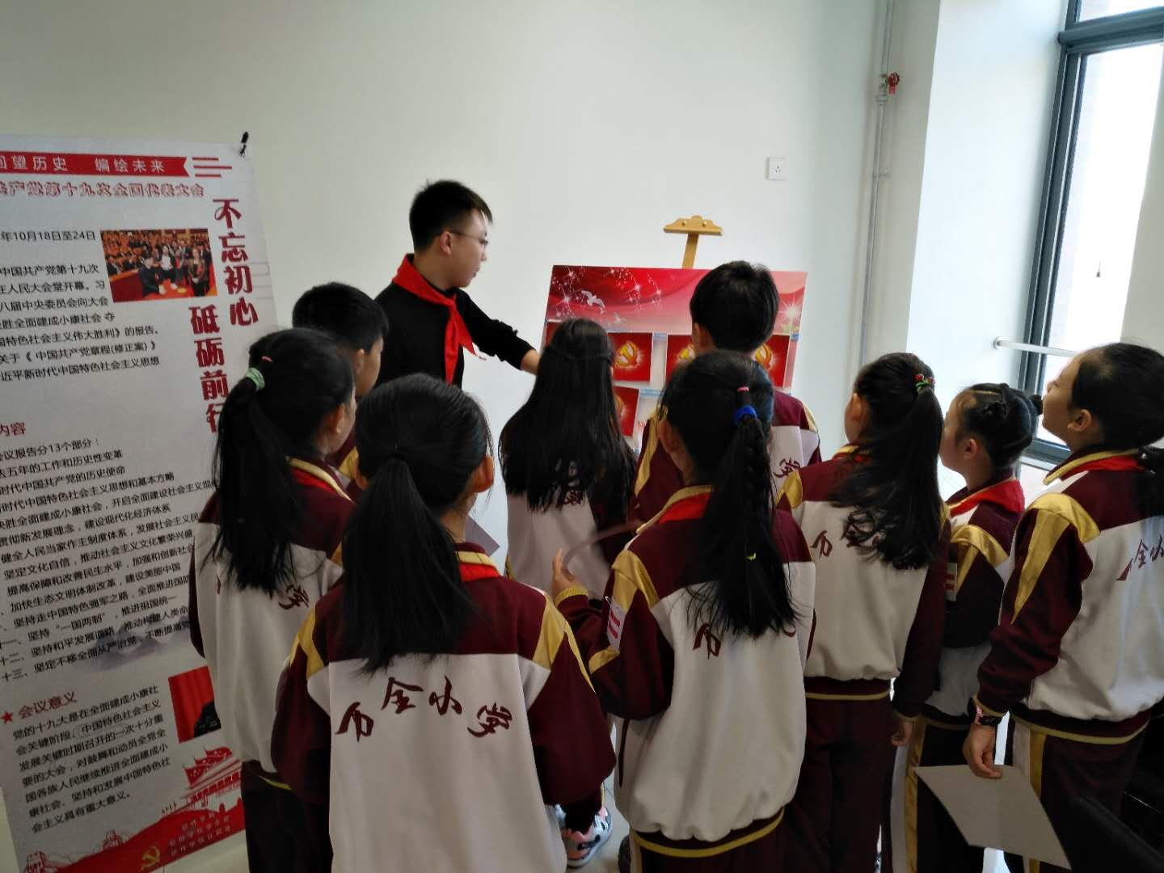
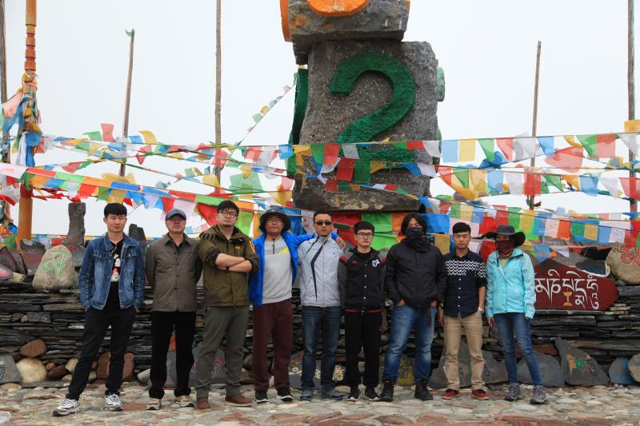
数据科学与服务工程实验室
贯彻思政方针
弘扬传统文化
西藏
玛尼石堆数字化
保护与开发
万全小学
思政教育
VRAR技术开发
宣传十九大思想
哈密
3D扫描仪建模
建立数字化博物馆

Slide 14
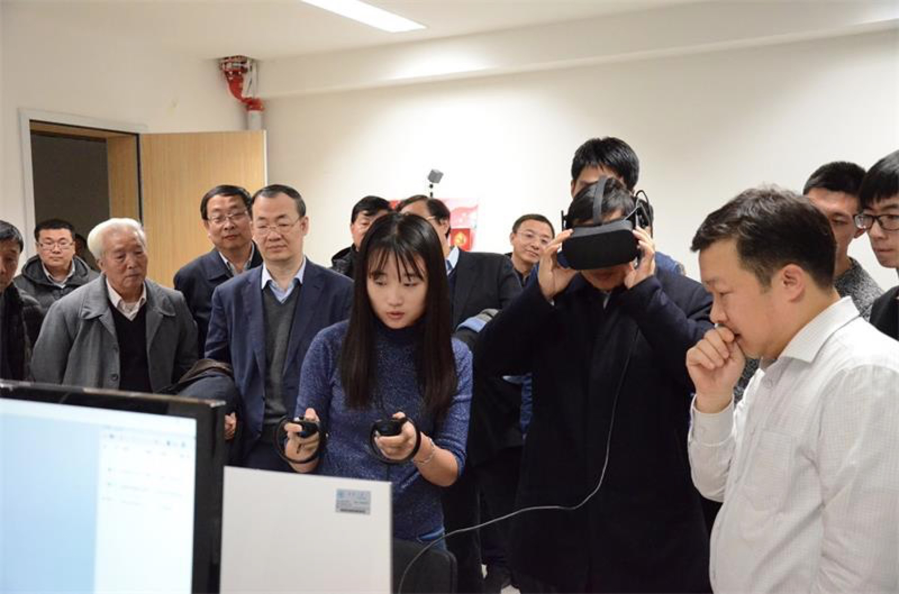
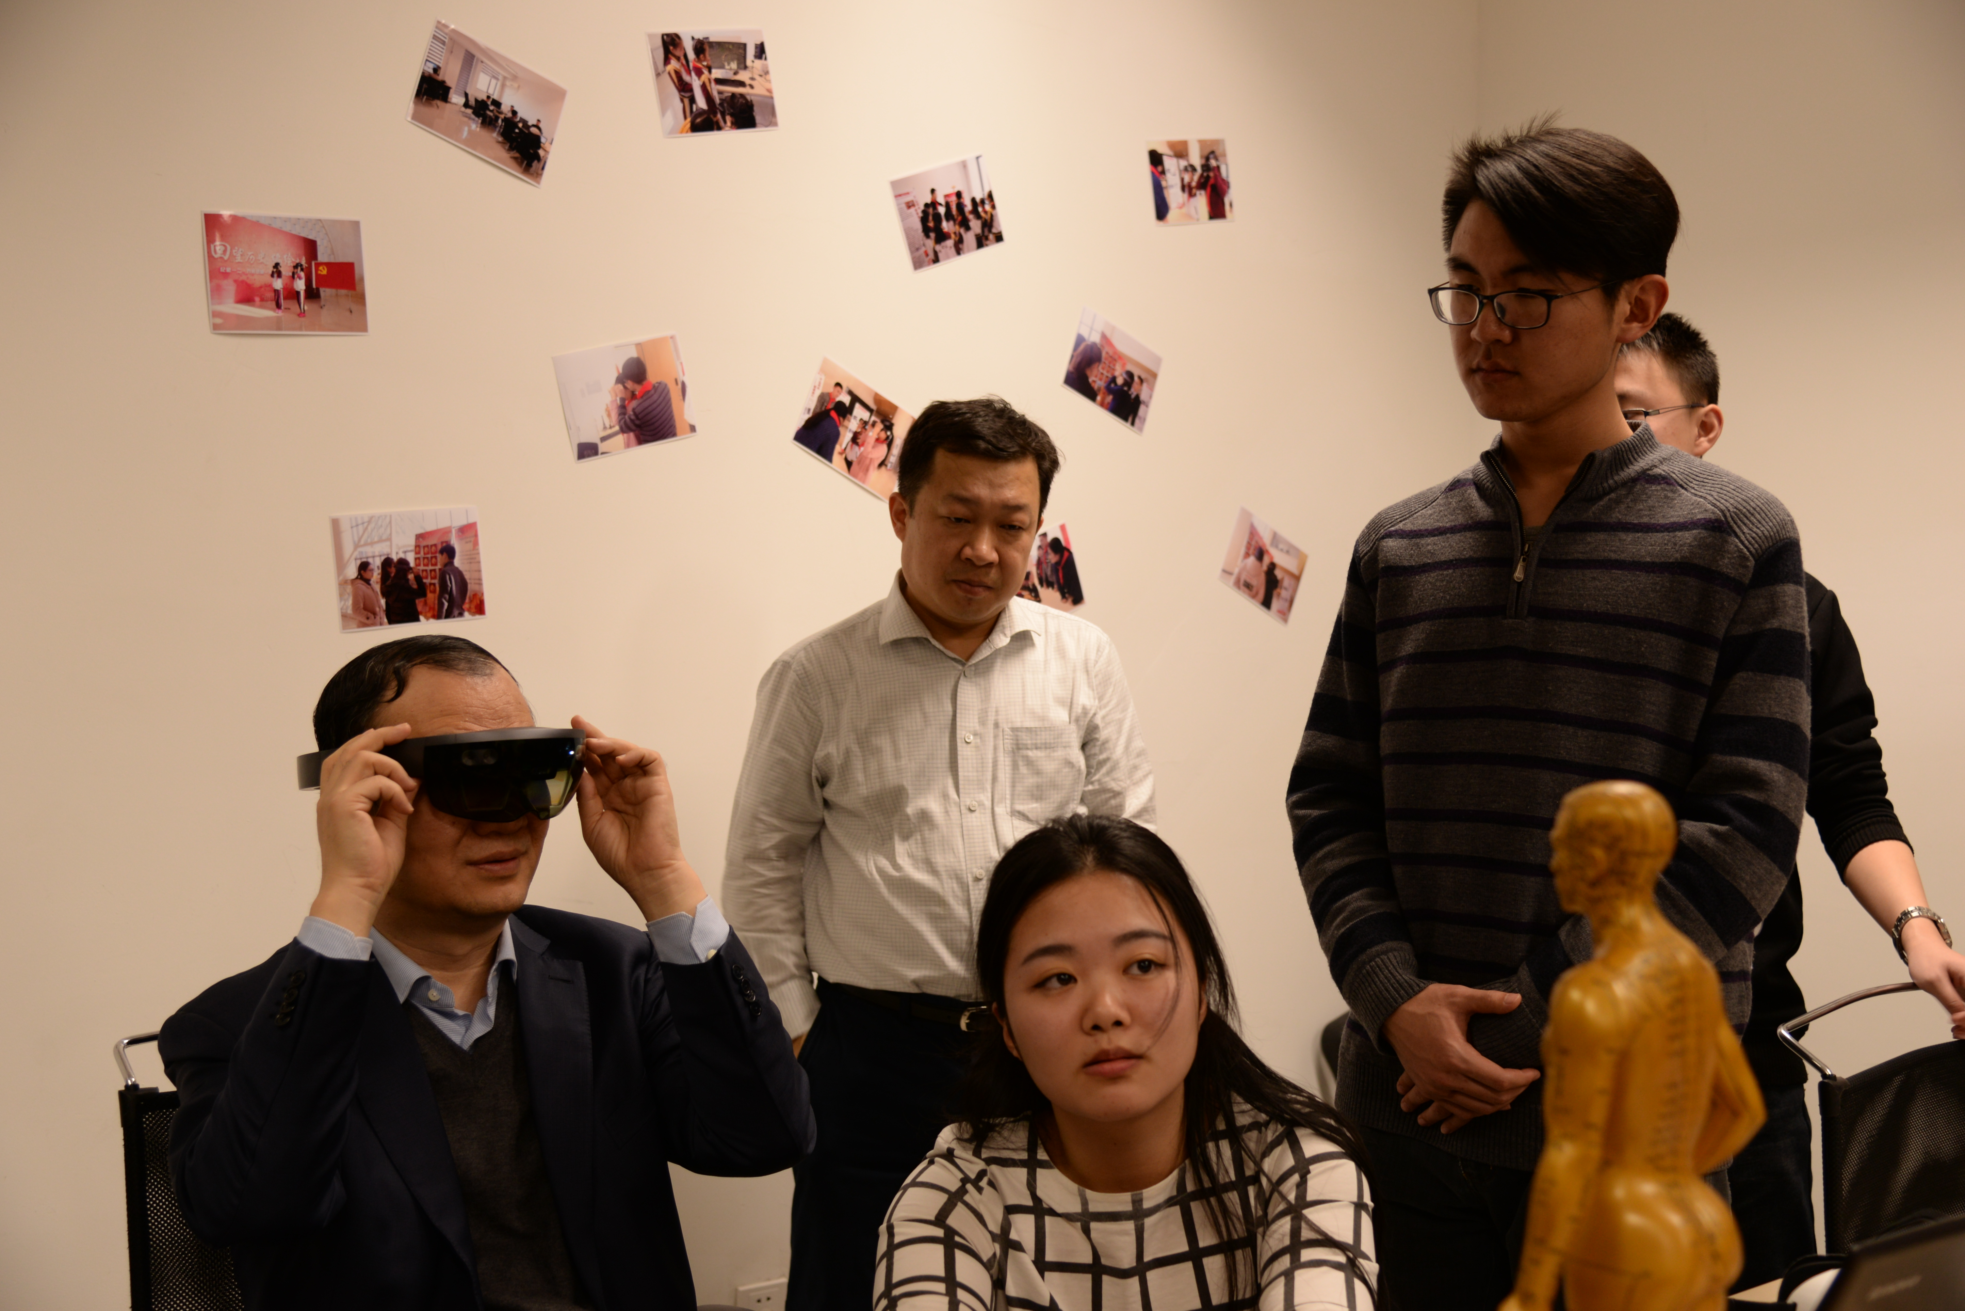
数据科学与服务工程实验室
马如仁参观
体验AR技术
钟校长参观
体验VR技术

Slide 15
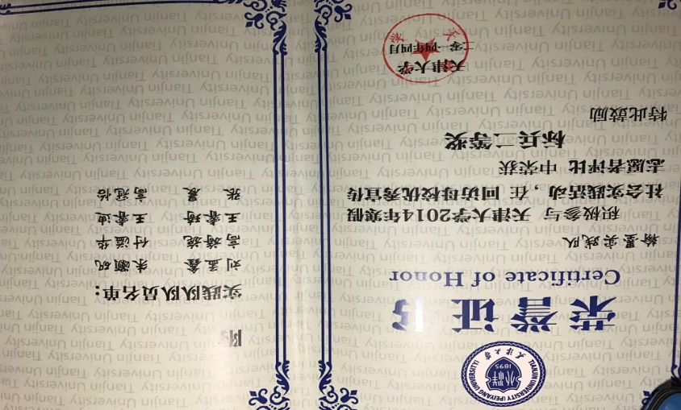
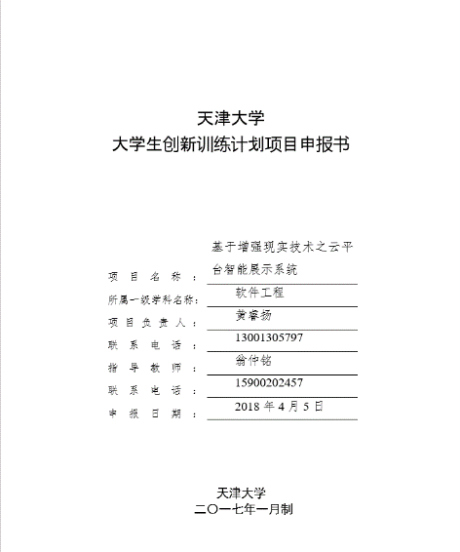
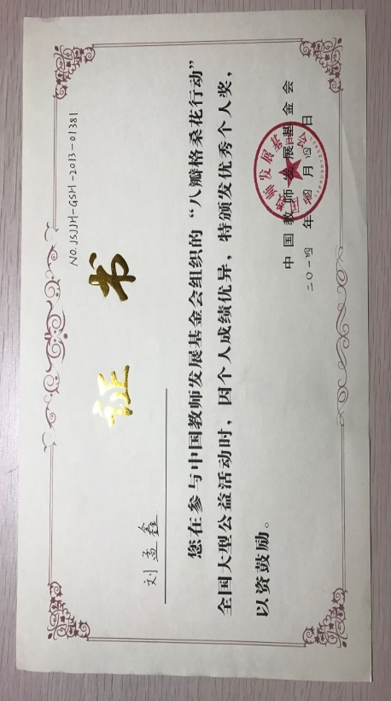
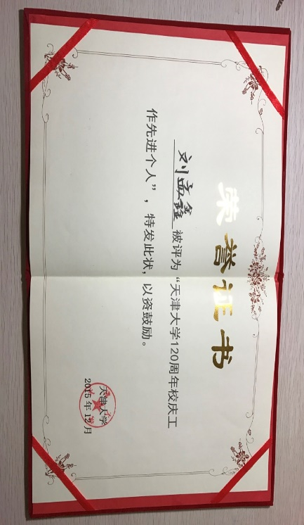
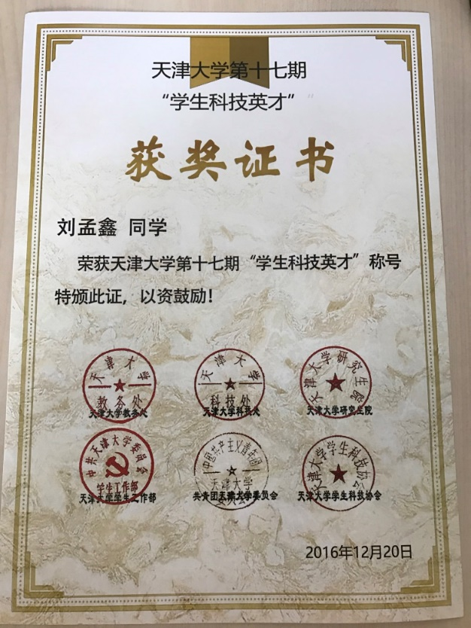
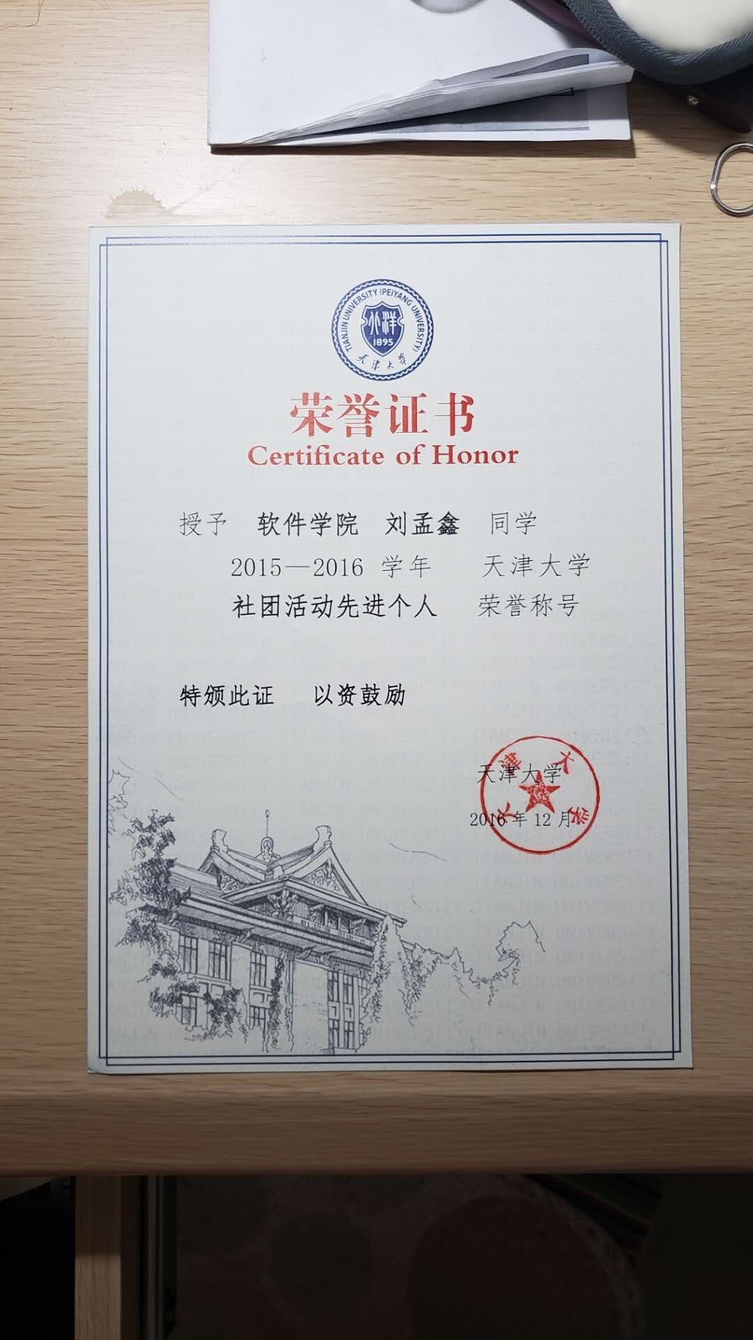
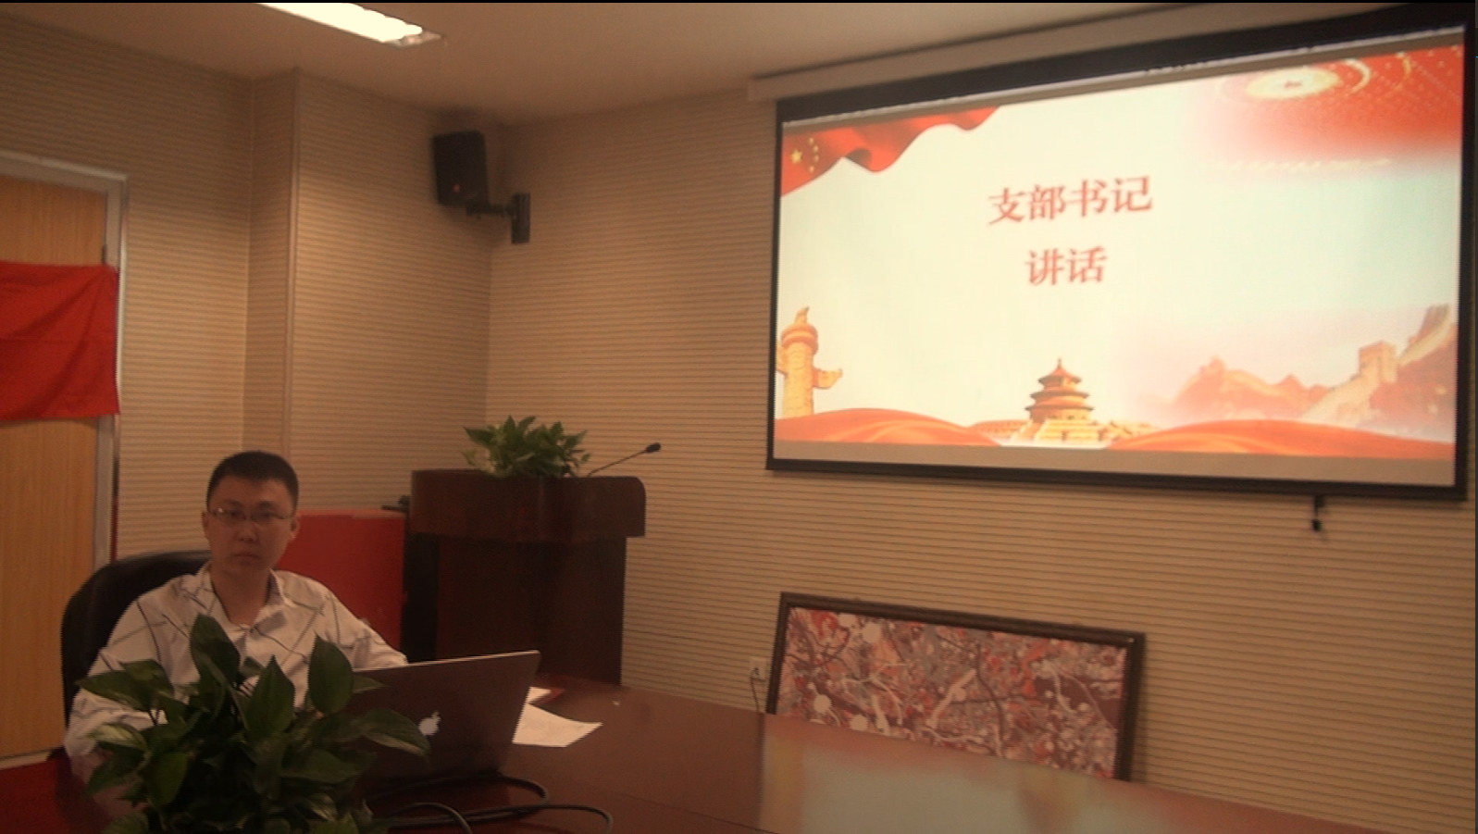
数据科学与服务工程实验室
积极参加互联网+
等创新创业比赛
积极参加学生活动
社会实践
学生创业项目
公益活动
八瓣格桑花
志愿服务
学生科技英才
社团活动
先进个人
党支部书记

Slide 16
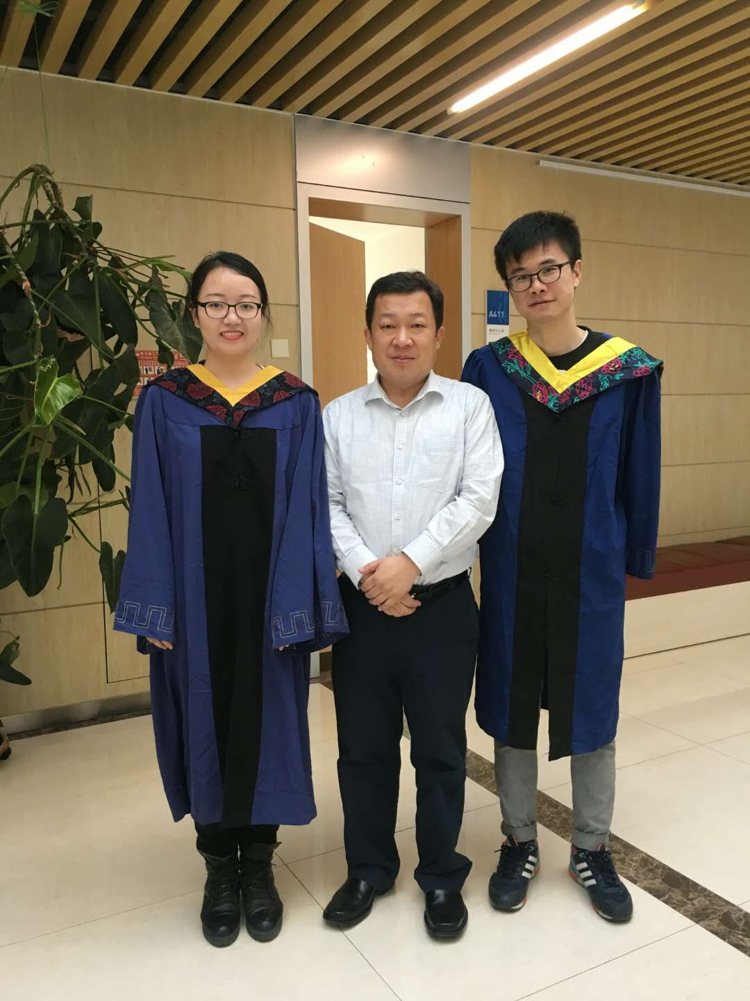
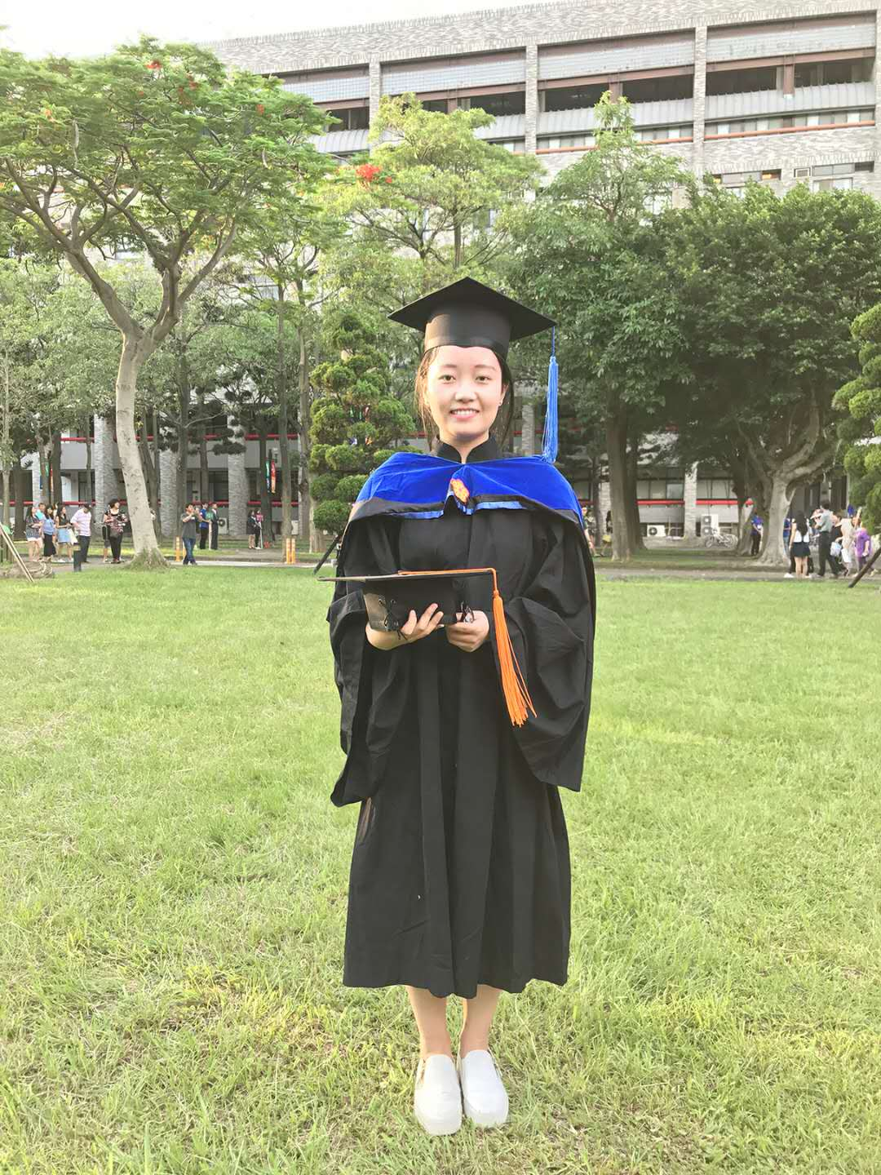
数据科学与服务工程实验室
就业率100%
2017
2016
2015
2014
2013
0%
25%
50%
75%
100%
华 为
阿 里 巴 巴
天 津 津 融
河 北 工 大

Slide 17
05
寓教于乐，全面发展
课余活动

Slide 18
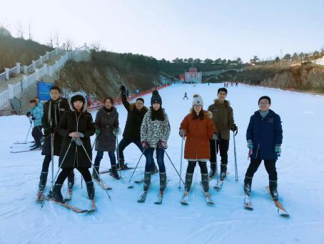
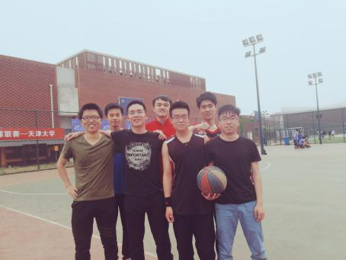
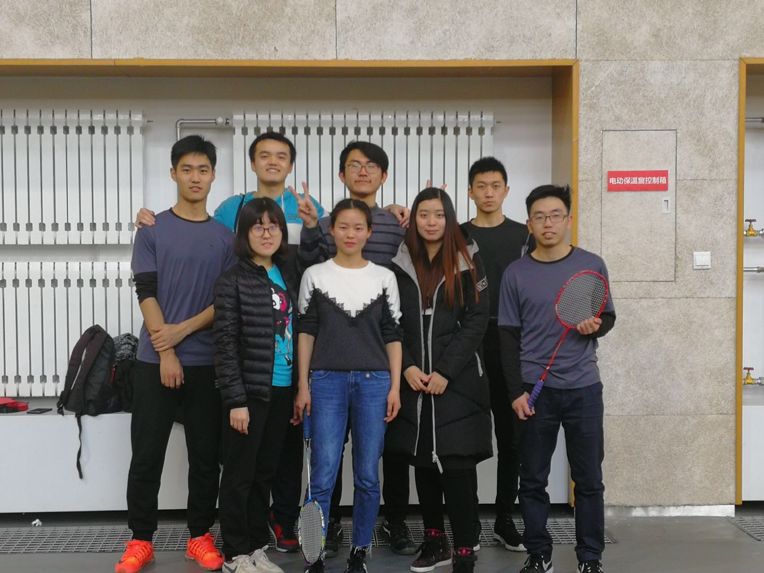
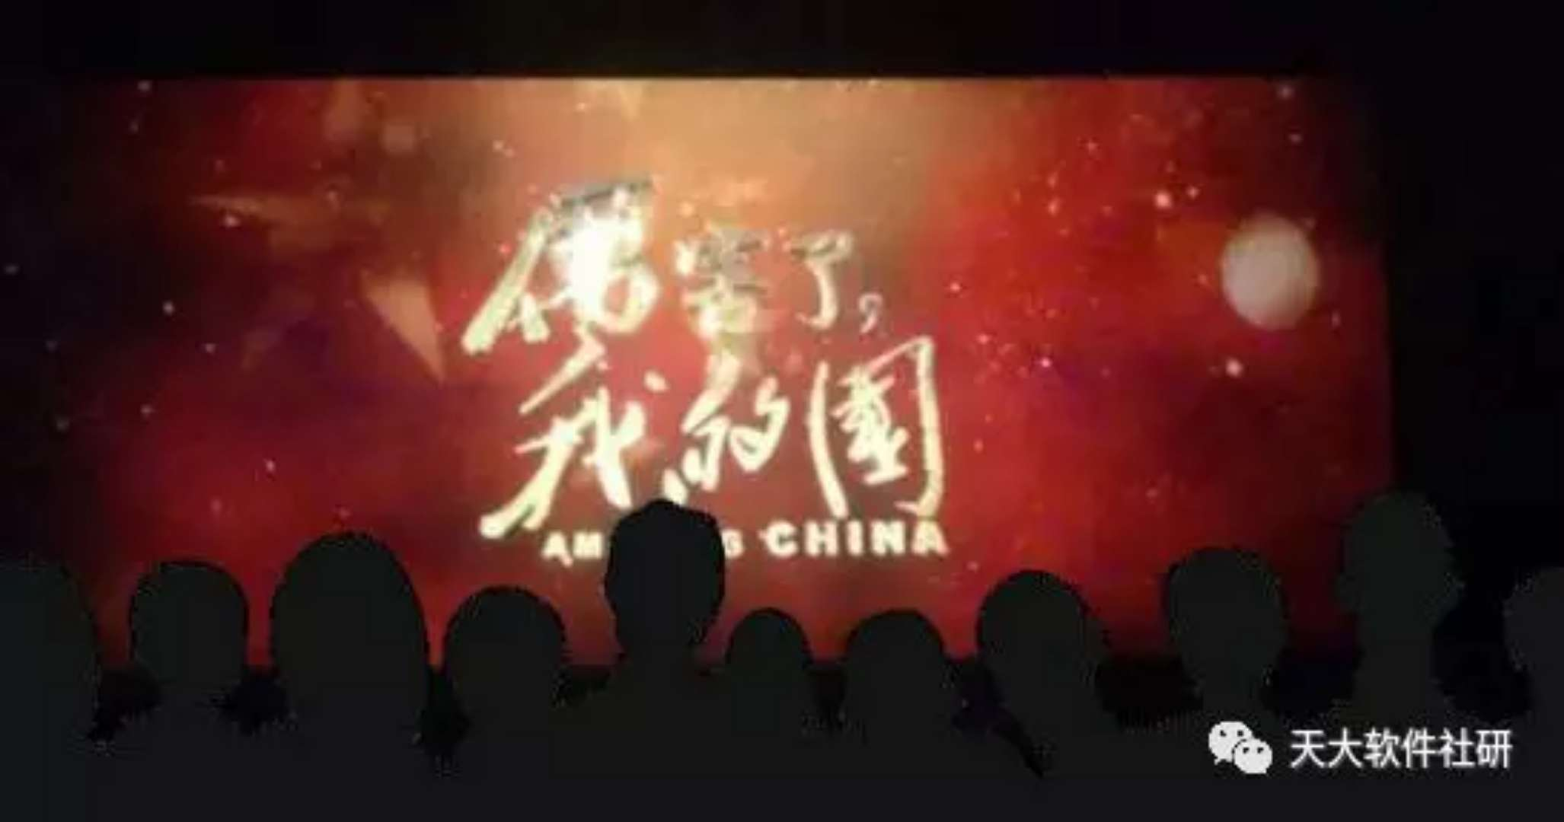
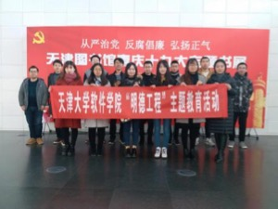
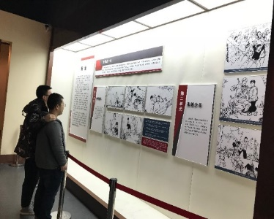
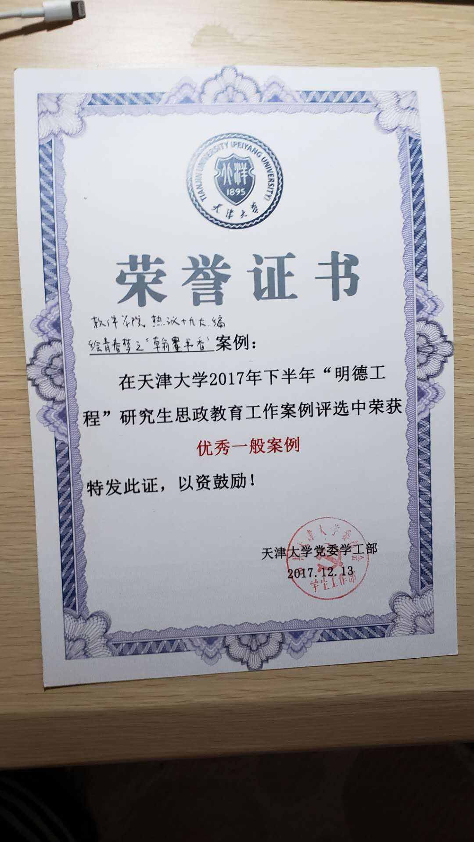
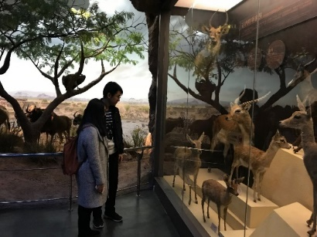
数据科学与服务工程实验室
积 极 拓 展 课 余 活 动
滑 雪
篮 球
羽 毛 球
提 高 个 人 综 合 素 质
优秀一般案例
集体观影
明德工程
翰墨书香

Slide 19
06
以文化人，以文育人
文化氛围

Slide 20
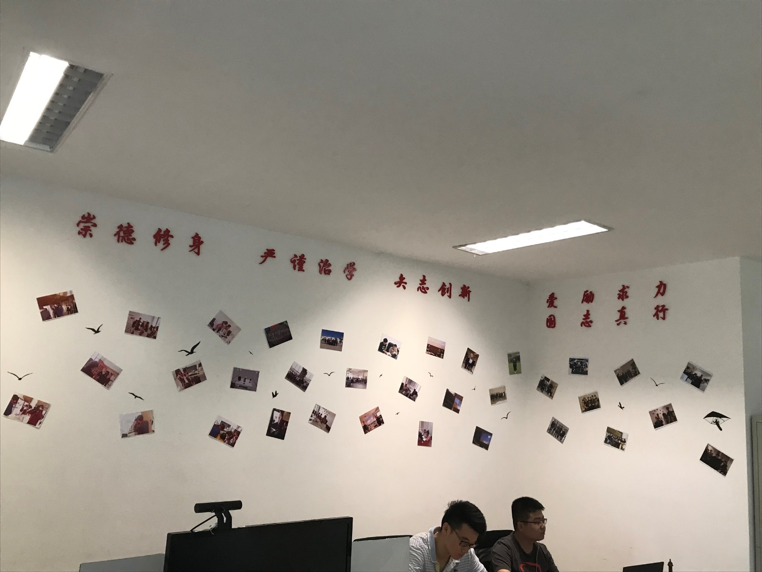
数据科学与服务工程实验室
实 验 室 核 心 文 化
爱 国
励 志
求 真
力 行
崇德修身
严谨治学
矢志创新

Slide 21



数据科学与服务工程实验室
翁仲铭老师
我心目中的好导师
陶文源老师
我心目中的十佳好导师
实验室主页

Slide 22



数据科学与服务工程实验室
实验室事迹 宣传展示 媒体报导
天津市学生小记者
来我实验室采访
天津电视台报导
天津日报报导

Slide 23






数据科学与服务工程实验室
实验室事迹 宣传展示 微信推送
天津大学软件学院
天大研会
天大软件社研

Slide 24





数据科学与服务工程实验室
实验室事迹 宣传展示
微博宣传
北洋新青年
天津大学新闻网

Slide 25
THANK YOU
感谢聆听，批评指导
——数据科学与服务工程实验室

